Slide 1
C# 멀티스레드 프로그래밍 정리

Slide 2
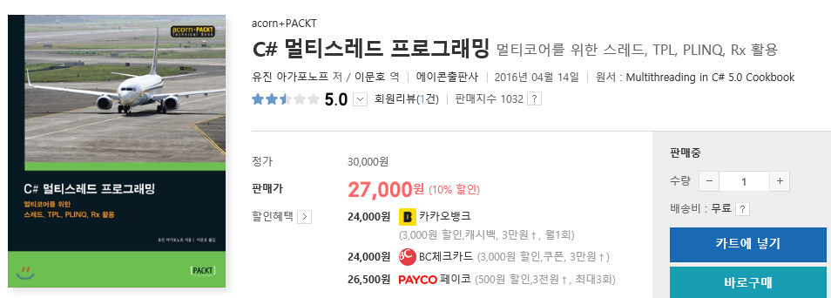
http://www.yes24.com/24/Goods/25466870?Acode=101

Slide 3
스레드 기초

Slide 4
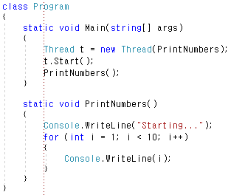
스레드 생성

Slide 5
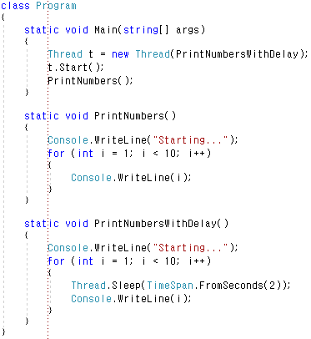
스레드 일시 정지

Slide 6
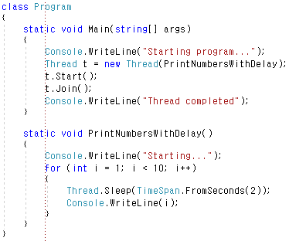
스레드 대기

Slide 7
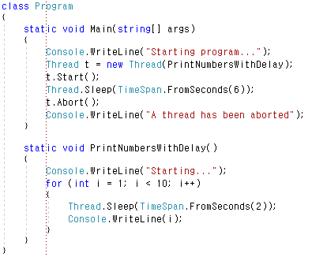
스레드 중단

Slide 8
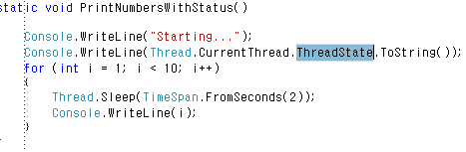
스레드 상태 조사

Slide 9
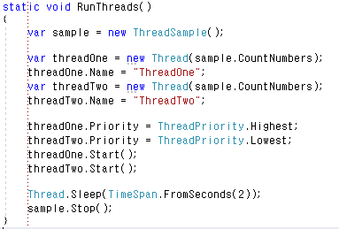
스레드 우선순위

Slide 10
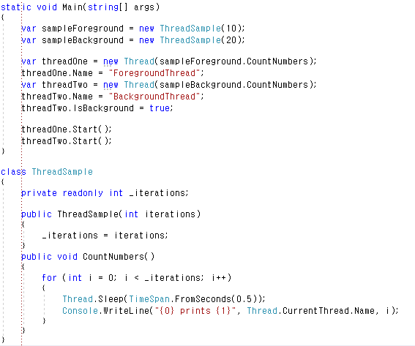



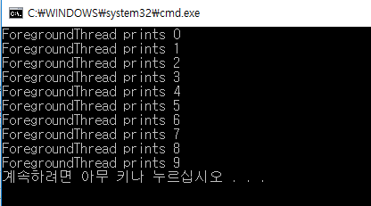
포그라운드 스레드와 백그라운드 스레드
프로세스는 작업을 완료하기 전에 모든 포그라운드 스레드가 끝나기를 기다리지만, 백그라운드 스레드가 있을 경우는 그냥 종료한다.

Slide 11
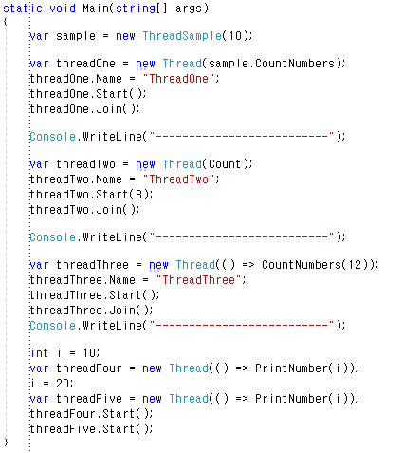
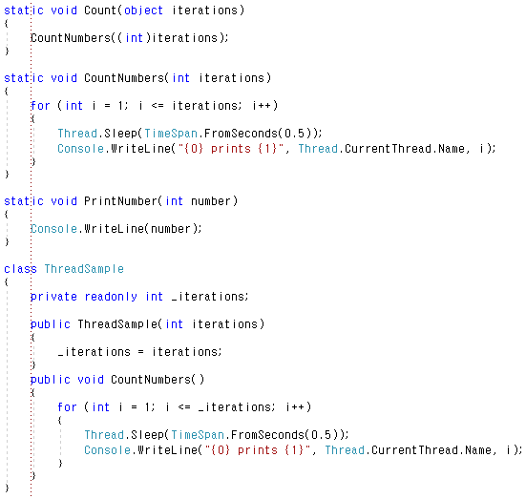
스레드에 파라미터 전달

Slide 12
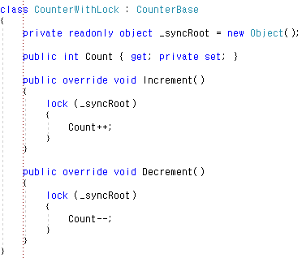
C#의 lock 키워드로 잠그기
lock 키워드는 Monitor 클래스의 신텍스슈가 이다.

Slide 13
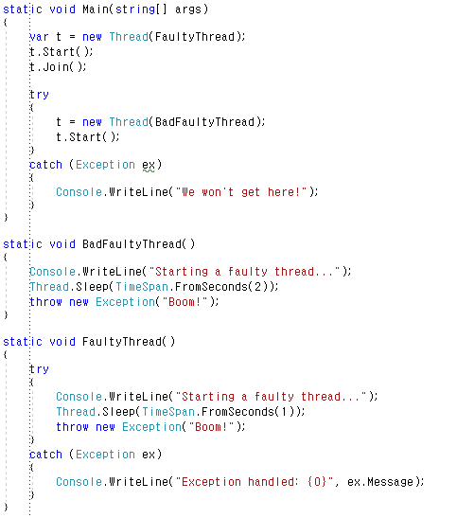
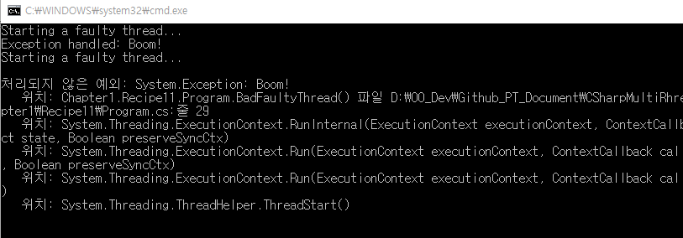
예외 처리
NG
OK
스레드에서 실행하는 함수(FaultyThread) 안에서 예외를 잡아야 한다.

Slide 14
스레드 동기화

Slide 15
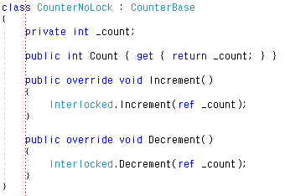
기본 원자 연산 수행

Slide 16
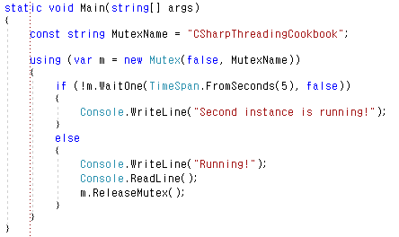
Mutex 생성자 사용

Slide 17
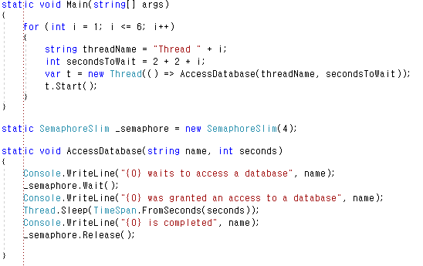
SemaphoreSlim 생성자 사용
윈도우 커널 세마포어를 사용하지 않고, 내부 프로세스 동기화를 지원하지 않는다. 즉 프로세스간 동기화는 없으므로 프로세스간 동기화를 하고 싶다면 Semaphore를 사용한다.

Slide 18
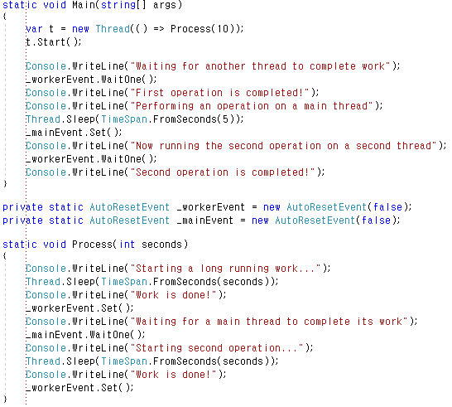
AutoResetEvent 생성자 사용
대기 스레드에게 이벤트가 발생했음을 통지한다.

Slide 19
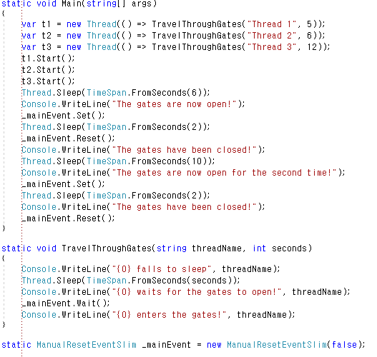
ManualResetEventSlim 생성자 사용
Set()을 호출하면 스레드는 대기하지 않고, Reset()을 호출하면 스레드는 대기 상태에 들어간다.

Slide 20
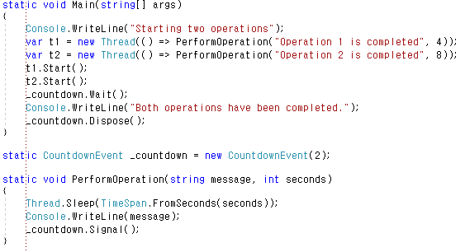
CountdownEvent 생성자 사용

Slide 21
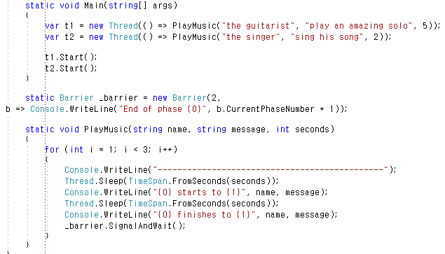
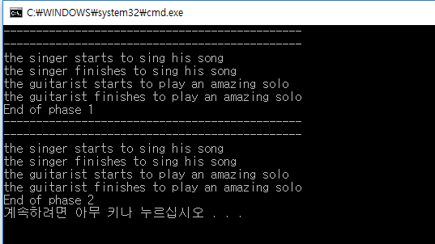
Barrier 생성자 사용
지정된 횟수만큼 호출하면 등록된 콜백 함수를 호출한다

Slide 22
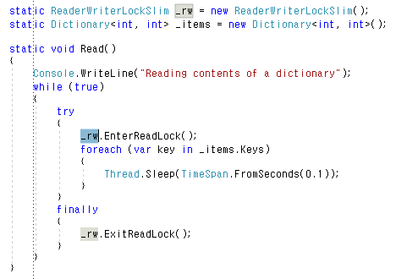
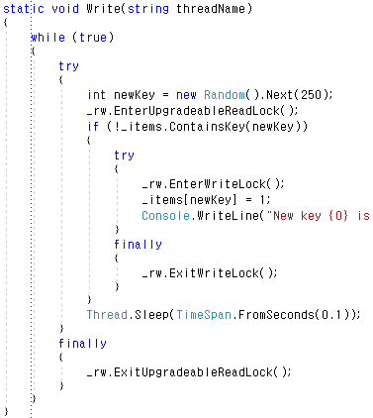
ReaderWriterLockSlim 생성자 사용

Slide 23
SpinWait 생성자 사용
커널 모드와 무관하게 스레드에서 대기할 수 있다. 일정 시간 동안 사용자 모드에서 대기하다가 CPU 타임을 절약하기 위해 커널 모드로 전환한다.
[Thread.SpinWait와 SpinWait 구조체의 차이](http://pjc0247.tistory.com/12 )
[Thread.Sleep()은 과연 얼마나 스레드를 재울까](http://blog.naver.com/vactorman/220181042697 )

Slide 24
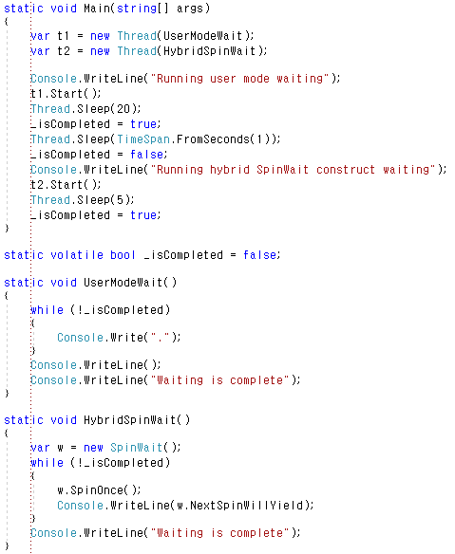

Slide 25
SpinLock
https://msdn.microsoft.com/ko-kr/library/dd997366(v=vs.110).aspx

Slide 26
스레드 풀 사용

Slide 27
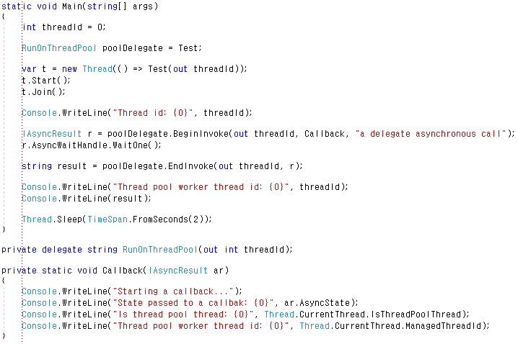
스레드 풀에서 대리자 호출
APM 패턴

Slide 28
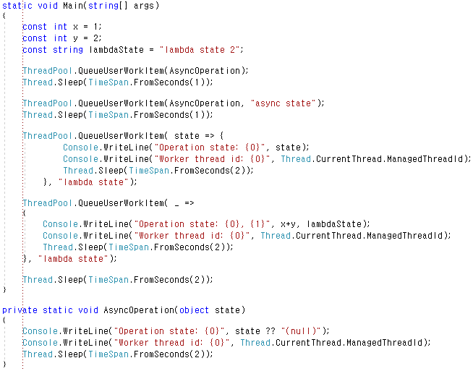
스레드 풀에 비동기 연산 넣기

Slide 29
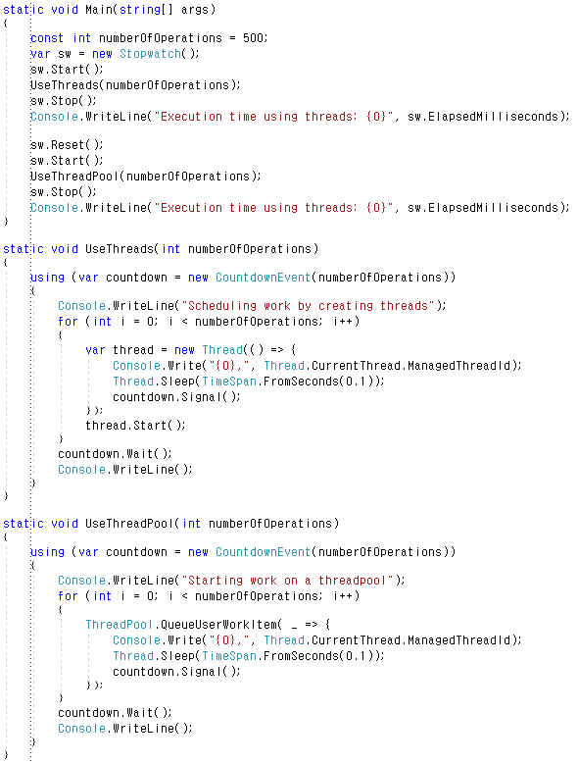
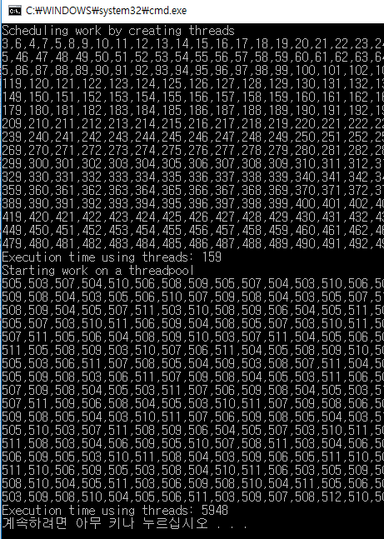
스레드 풀과 병렬도
스레드 작업이 시간이 많이 걸리면(IO 대기) 스레드 풀은 스레드 생성에 비해 느리다.

Slide 30
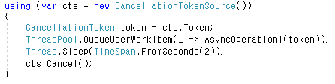
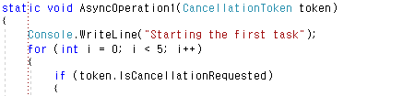
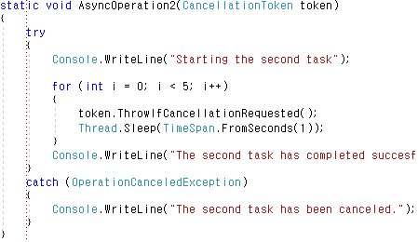
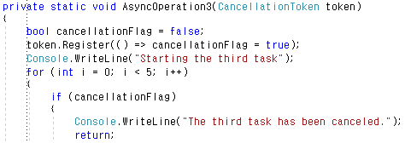
취소 옵션 구현
속성 확인 방법
예외 던지기
취소 되었을 때 스레드 풀에 호출되는 콜백 등록.

Slide 31
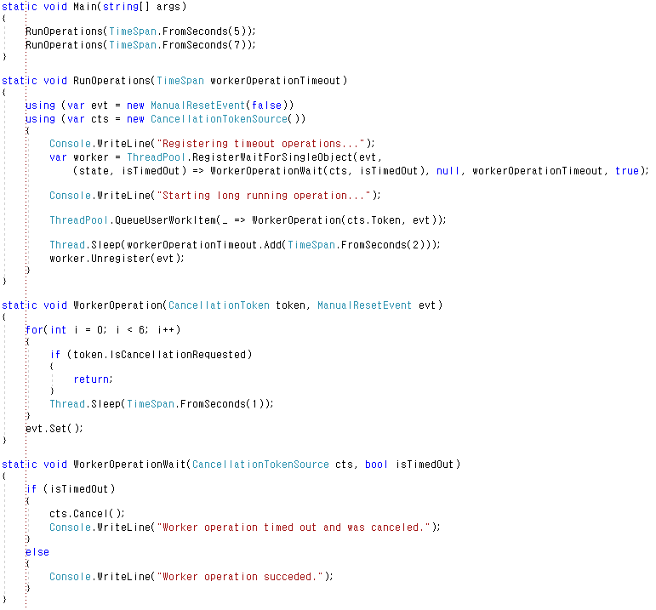
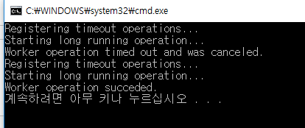
스레드 풀을 이용한 대기 처리와 타임아웃 사용
작업이 끝나기 전에 타임아웃 시간 도달

Slide 32
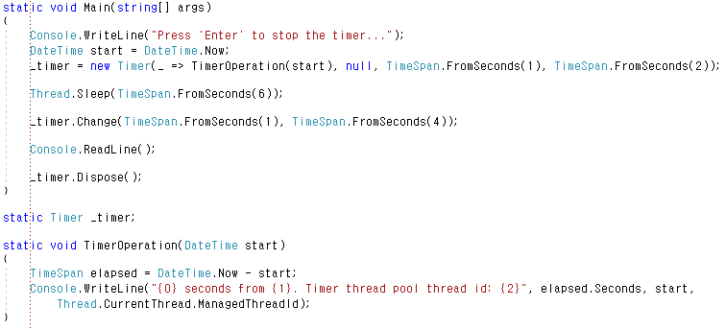
타이머 사용

Slide 33
BackgroundWorker 컴포넌트 사용
스레드 풀에서 동작한다.
Worker_DoWork, Worker_ProgressChanged, Worker_Completed 함수가 각각 다른 스레드에서 호출될 수 있다.

Slide 34
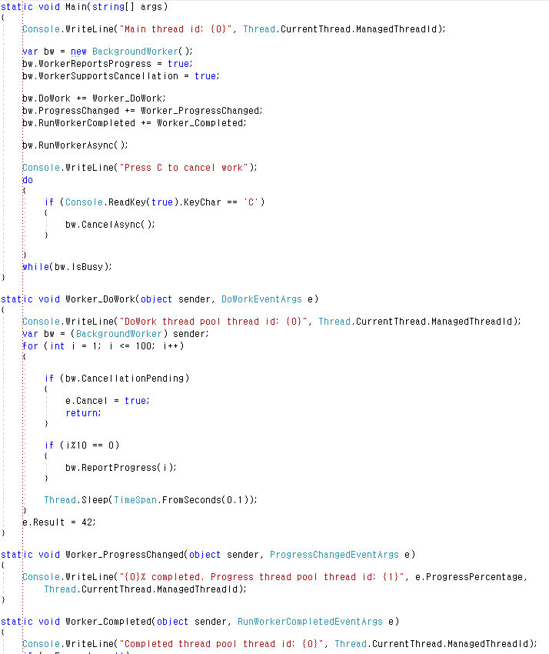
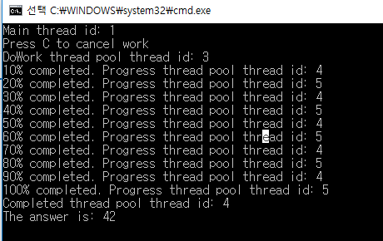

Slide 35
태스크 병렬
라이브러리 사용
비동기 프로그래밍의 불편함을 해결하기 위해 닷넷프레임워크 4.0 에서 태스크 병렬 라이브러리(TPL)이 생김.
TPL은 스레드 풀 위의 하나 이상의 추상 계층이며 스레드 풀을 이용한 작업을 하는 저수준 코드를 숨겨준다.

Slide 36
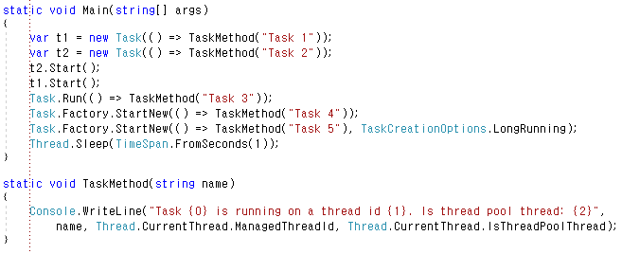
태스크 생성
생성된 태스크를 즉시 시작
옵션을 줄 수 있다.
Task.Run은 Task.Factory.StartNew의 축약 버전

Slide 37
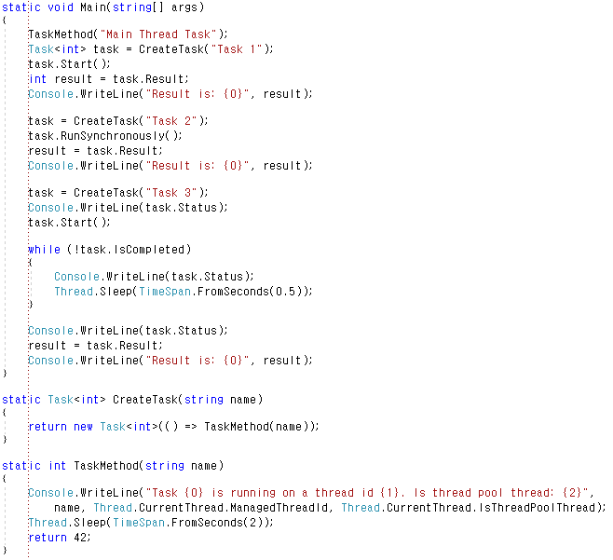
태스크로 기본적인 연산 수행

Slide 38
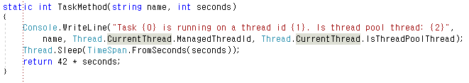
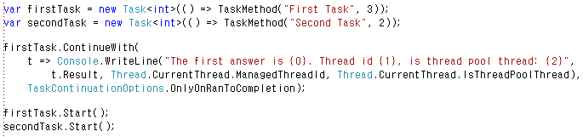
태스크를 함께 조합

Slide 39
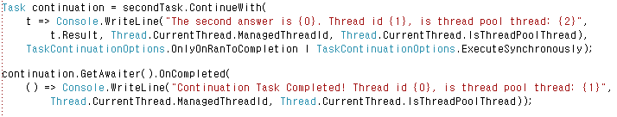
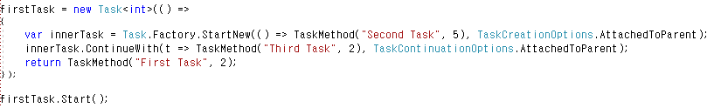

Slide 40
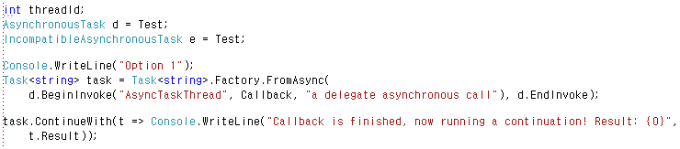
APM 패턴을 태스크로 변환
(3)

Slide 41
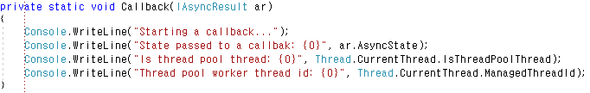
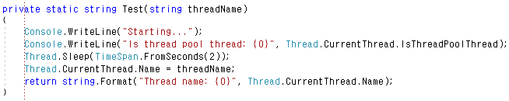
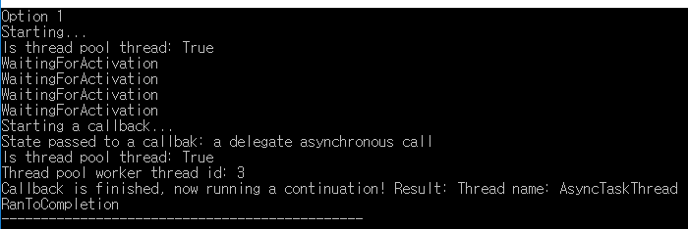
(2)
(1)

Slide 42
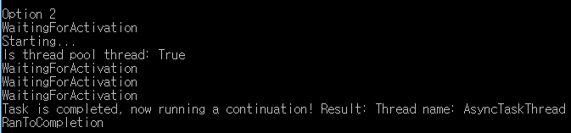
콜백을 사용하지 않는 버전

Slide 43

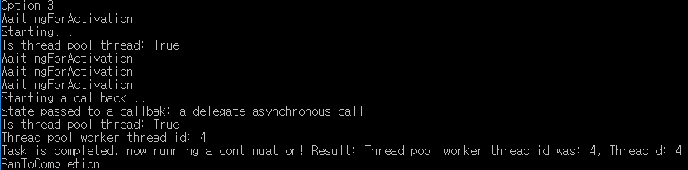

Slide 44

EAP 패턴을 태스크로 변환

Slide 45

취소 옵션 구현
cst를 두번이나 사용하는 이유는 태스크를 시작전에 취소하는 경우에 TPL이 취소 처리를 하도록 하기 위함이다.
태스크 시작 전에 취소한 후 태스크를 시작하면 예외가 발생한다.

Slide 46

태스크를 병렬로 실행

Slide 47
네이티브 비동기 프로그래밍
(async/await)

Slide 48

비동기 태스크 결과를 얻는 await 연산자 사용

Slide 49

람다 표현식에서 await 연산자 사용

Slide 50

병렬 비동기 태스크 실행을 위한 await 연산자 사용
같은 스레드에서 처리. 적은 스레드로 많은 일을 할 수 있음
다른 스레드에서 처리

Slide 51

비동기 연산에서 예외 처리
첫번째 예외만 처리할 수 있다.
잡힌 모든 예외를 처리할 수 있다.

Slide 52



잡아낸 동기화 컨텍스트를 사용해 회피

Slide 53


사용자 정의 대기 가능 타입 설계

Slide 54



Slide 55
동시성 컬렉션 사용

Slide 56


ConcurrentDictionary 사용
추가의 경우는 Dictionary에서 lock을 사용하는 것이 더 빠르고, 읽기의 경우는 ConcurrentDictionary가 더 빠르다.
주의할 것은 추가에서 Dictionary가 빠른 경우는 스레드를 1개만 사용했을 때이다. 만약 여러 스레드에서 추가를 하면 ConcurrentDictionary가 빠르다.

Slide 57

ConcurrentQueue를 이용한 비동기 처리 구현

Slide 58

ConcurrentStack으로 비동기 처리 순서 변경

Slide 59

ConcurrentBag을 이용해 확장 가능한 크롤러 생성
성능이 제일 좋다.
그러나 순서를 보장하지 않는다.

Slide 60
BlockingCollection을 이용한 비동기 처리 일반화
http://blog.naver.com/vactorman/220477582136
내부 Collection에는 lock-free 알고리즘을 사용하는 IProducerConsumerCollection<T>구현체가 들어있다.
(생성 시 전달하면 된다. 아무것도 전달하지 않으면 기본으로 ConcurrentQueue<T>가 사용된다.)
내부 Collection에서 Add / Remove 시 item 한계치에 도달하면 접근한 스레드를 자동으로 Blocking 거는 기능이 들어가 있다.
예를 들어 앞에서 언급한 item이 하나도 없는 상황에서 BlockingCollection<T>의 Take()메서드를 호출하면 내부 Collection에 item이 추가될 때까지 Take()를 호출한 스레드는 Block에 걸리면서 대기하게 된다.
또 반대의 경우에도 사용할 수 있는데 예를 들어 Capcity가 100 인 collection을 내부 Collection으로 지정했다면 현재 item 이 이미 100개에 도달했을 경우 BlockingCollection<T>의 Add()를 호출한 스레드는
내부 컬렉션의 Capcity의 여유가 생기기 전까지 Block이 걸려 대기하게 된다.
(즉, 누군가 하나 이상 item을 빼 가서 Add 가능하게 되어야 block이 풀리면서 Add 하게 된다.)

Slide 61
혹은 꼭 내부 Collection의 Capcity 뿐만 아니라 CompleteAdding() 메서드를 호출하는 것을 통해 현재까지 Add된 item까지만 처리하도록 할 수 있는데(즉, 더 이상 item을 add 하지 못하게 막게 된다.)
이 때 Add 를 시도하면 스레드가 Block 되는 것이 아니라 예외가 발생하게 된다.
그리고 이 CompleteAdding() 메서드 호출 이후에는 내부 Collection이 비어 있어도 Take()호출 시 스레드가 Blocking이 걸리지 않고 마찬가지로 예외를 뚜드러맞게 된다.
CompleteAdding() 이 메서드는 거의 내부 Collection을 봉인할 때나 사용할만한 메서드이니 조심해서 써야한다. (한 번 호출하고 나면 저 상태를 풀 방법도 없다.)
IsAddingCompleted
BlockingCollection<T>가 추가 완료(CompleteAdding())로 되어 있는지 확인한다.
IsCompleted
BlockingCollection<T>가 추가 완료로 되어 있고 비었는지 확인한다.

Slide 62



Slide 63


Slide 64
비동기 I/O 사용

Slide 65

비동기 HTTP 서버와 클라이언트 작성

Slide 66


Slide 67

비동기적으로 데이터베이스 작업

Slide 68
병렬 프로그래밍 패턴

Slide 69

TPL 데이터플로우로 병렬 파이프라인 구현
이 블록 안에 5개의 항목이 있으면 하나라도 처리 되기전까지는 블럭된다.
데이터 변환을 위한 블럭.
작업 스레드의 동시 최대 값
모든 들어오는 항목에 특정 동작을 실행한다.

Slide 70

블럭을 연결한다
단계가 끝났을 때 자동으로 결과 예외를 다음 단계로 전파한다.
BufferBlock<T>.Complete()
이 이상 메시지를 받지 않거나 또는 생성시키지 않는다. 지연 메시지를 사용하지 않음을 IDataflowBlock에 통지한다.

Slide 71





